Slide 1
Методы и формы работы на уроках родного русского языка

Slide 2
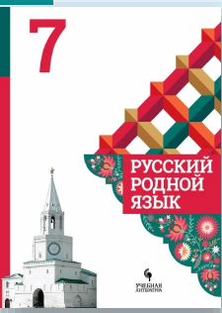

Slide 3
Формы работы учащихся на уроке родного русского языка
- Коллективная
- Групповая
- Парная
- Индивидуальная

Slide 4
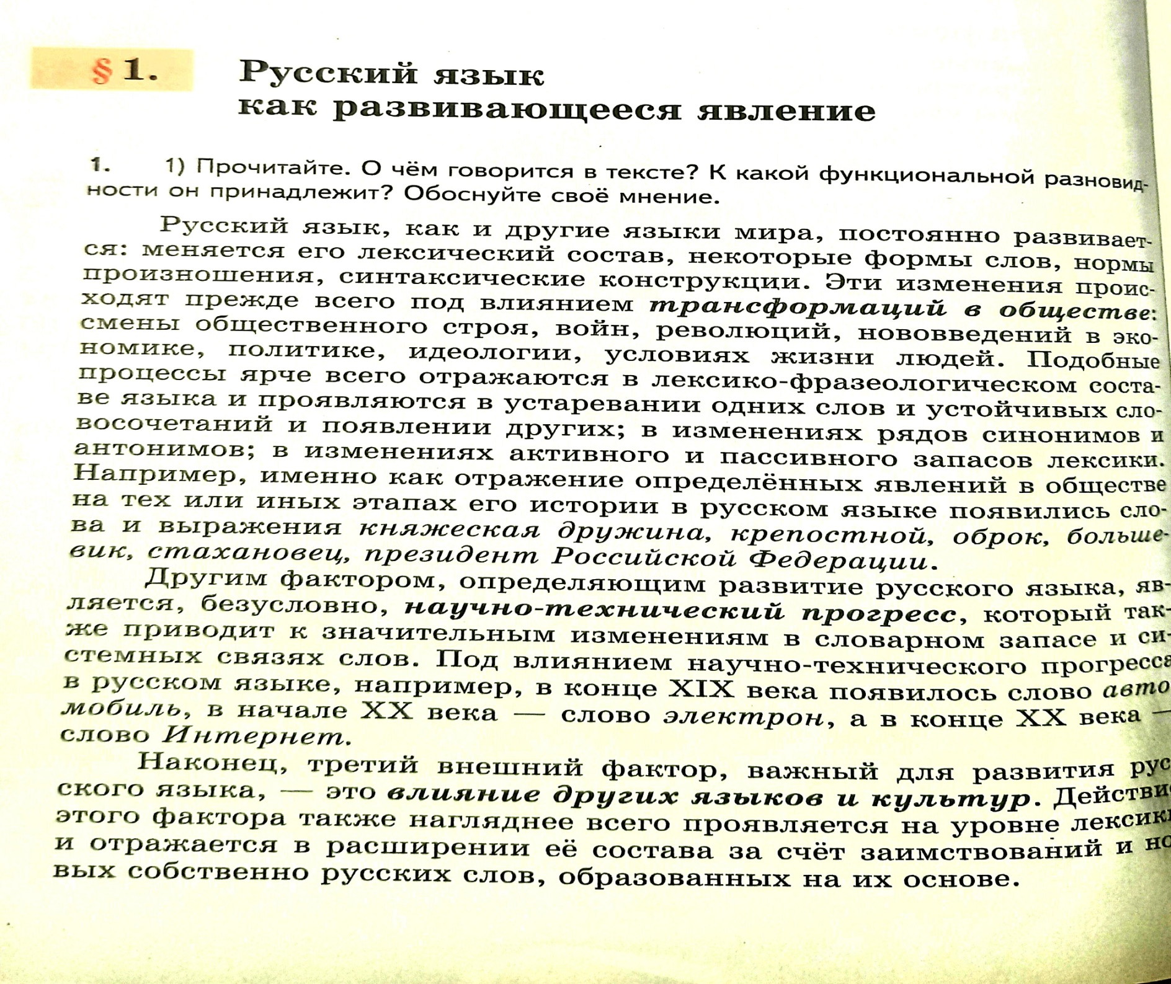

Slide 5
Ознакомительное чтение
(формирование читательской грамотности)
? – мне не понятно
! – это интересно

Slide 6
Приём «Словарики»
При ознакомительном чтении обучающиеся подчёркивают те слова, значение которых им непонятны. Затем необходимо попросить встать тех «ребят-словариков», кому все слова в тексте понятны и организовать разъяснение непонятных слов.

Slide 7
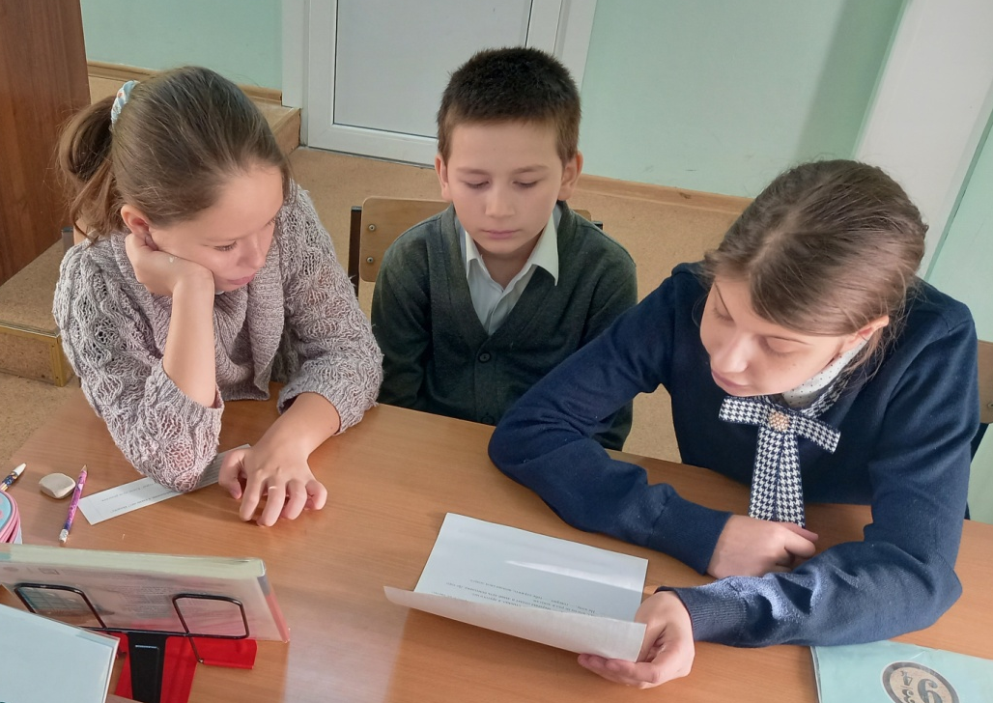
Групповая работа
Метод «Пилы»
Бригадный метод
Полилог
Мозговой штурм
Аквариумное обсуждение
Коллективный способ обучения

Slide 8
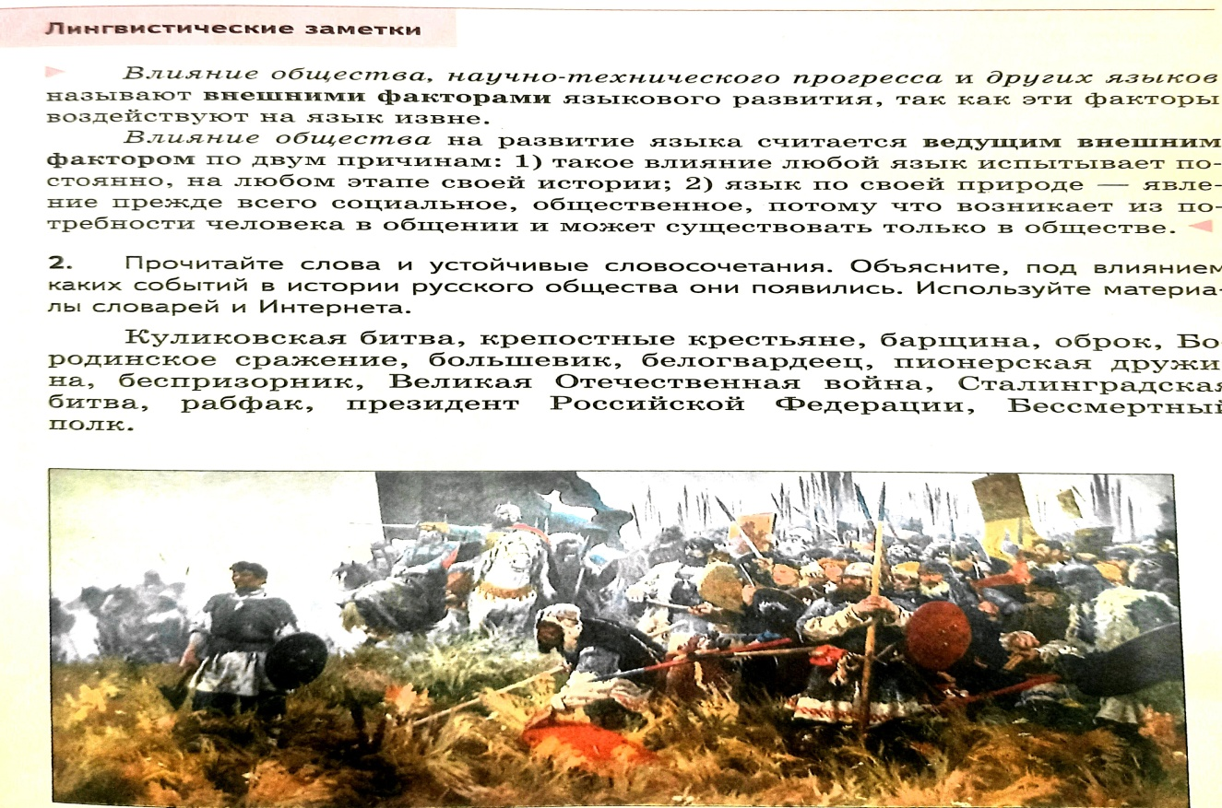
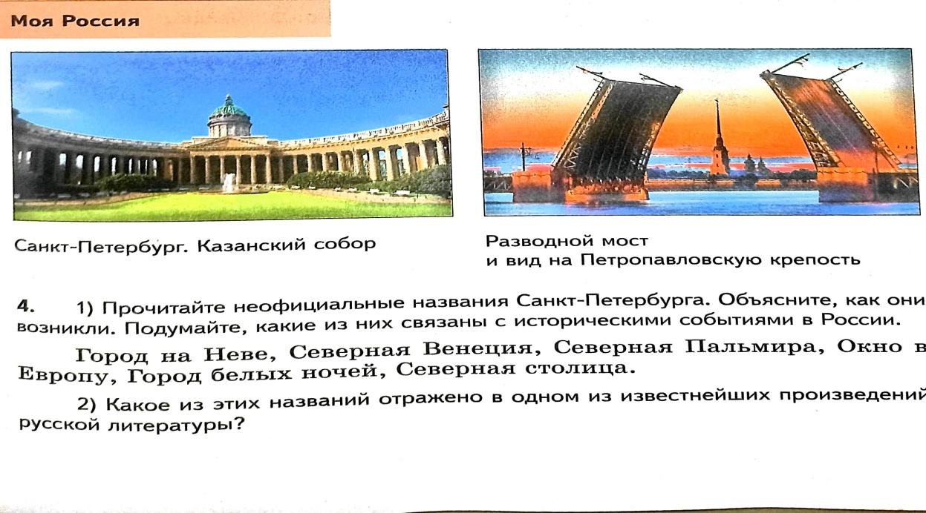

Slide 9
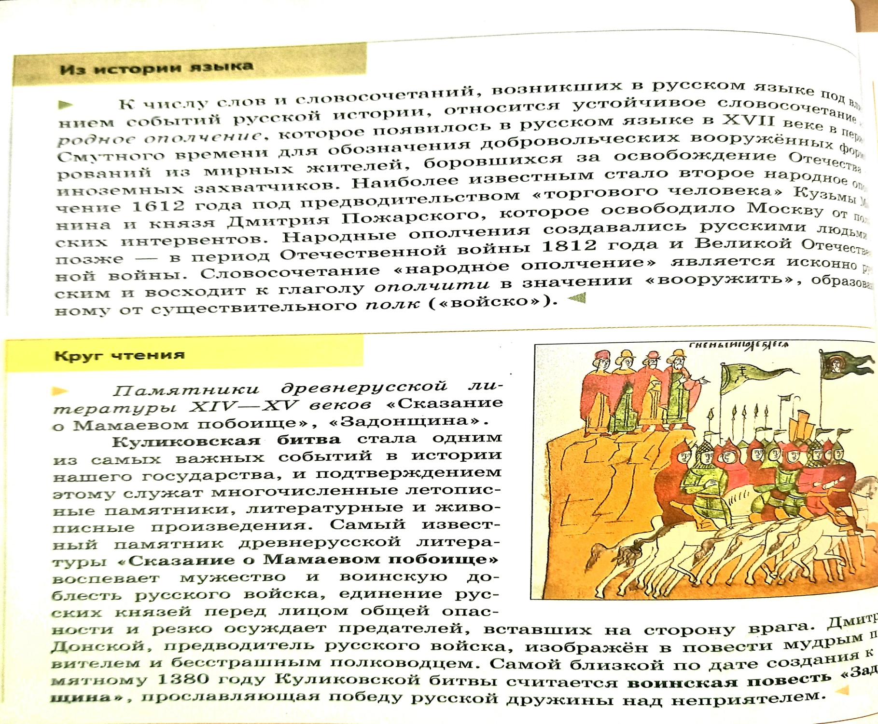

Slide 10
Знаю | Узнал | Хочу узнать

